Slide 1
Base de Datos I
SQL - Subconsultas

Slide 2
Modelo de datos
Empleado
Trabaja
nro | nombre | cod_esp | nro_jefe | sueldo | f_ingreso
1000 | Juan | 1 |  | 10000 | 1/1/2000
1001 | Pedro | 2 | 1000 | 5000 | 1/5/2008
1002 | Daniel | 2 | 1000 | 2000 | 1/10/2009
Cod_t | nro_emp | cod_area
1 | 1000 | A1
2 | 1000 | A2
3 | 1001 | A1
4 | 1002 | A2
Area
Especialidad
cod_area | descripcion
A1 | Area 1
A2 | Area 2
cod_esp | descripcion
1 | Gerente
2 | Operario

Slide 3
Ejercicio 1
“Listar los nombres de los empleados que trabajan en algún área que termina con la letra S”
SELECT EM.nombre FROM Empleado EM JOIN Trabaja T ON T.nro_emp = EM.nro JOIN Area A ON T.cod_area = A.cod_area WHERE A.descripcion LIKE ‘%S’;
Problema 1: qué sucede si un empleado trabaja en 2 o más áreas que terminan con la letra S y quiero que me lo liste una vez sola .. ?

Slide 4
Ejercicio 1
“Listar los nombres de los empleados que trabajan en algún área que termina con la letra S”
SELECT DISTINCT EM.nombre FROM Empleado EM JOIN Trabaja T ON T.nro_emp = EM.nro JOIN Area A ON T.cod_area = A.cod_area WHERE A.descripcion LIKE ‘%S’;
Problema 2: qué sucede si 2 o más empleados que se llaman igual trabajan en áreas que terminan con la letra S?

Slide 5
Ejercicio 1
“Listar los nombres de los empleados que trabajan en algún área que termina con la letra S”
SELECT DISTINCT EM.nro, EM.nombre FROM Empleado EM JOIN Trabaja T ON T.nro_emp = EM.nro JOIN Area A ON T.cod_area = A.cod_area WHERE A.descripcion LIKE ‘%S’ GROUP BY EM.nro, EM.nombre;

Slide 6
Ejercicio 1
“Listar los nombres de los empleados que trabajan en algún área que termina con la letra S”
SELECT EM.nombre FROM Empleado EM WHERE EM.nro IN ( <nros_empleados_de_areas_terminan_s> );

Slide 7
Ejercicio 1.1
“Listar los números de los empleados que trabajan en algún área que termina con la letra S”
SELECT T.nro_emp FROM Trabaja T JOIN Area A ON T.cod_area = A.cod_area WHERE A.descripcion LIKE ‘%S’;
nro
1005
1006
1007

Slide 8
Ejercicio 1
“Listar los nombres de los empleados que trabajan en algún área que termina con la letra S”
SELECT EM.nombre FROM Empleado EM WHERE EM.nro IN ( );
nro
1005
1006
1007

Slide 9
Ejercicio 1
“Listar los nombres de los empleados que trabajan en algún área que termina con la letra S”
SELECT EM.nombre FROM Empleado EM WHERE EM.nro IN ( SELECT T.nro_emp FROM Trabaja T JOIN Area A ON T.cod_area = A.cod_area WHERE A.descripcion LIKE ‘%S’ );

Slide 10
IN + Subconsulta
Debe devolver un solo campo
El tipo de dato del campo a devolver debe ser compatible con el tipo del campo que se está comparando
Puede retornar 0, 1 o muchos registros

Slide 11
Predicado EXISTS
EXISTS ( <subconsulta> )
Verdadero: la subconsulta retorna algún registro
Falso: la subconsulta no retorna registro alguno (tabla vacía)
Puede negarse la lógica mediante NOT EXISTS

Slide 12
Ejercicio 1 (EXISTS)
“Listar los nombres de los empleados que trabajan en algún área que termina con la letra S”
SELECT EM.nombre FROM Empleado EM WHERE EXISTS ( SELECT T.nro_emp FROM Trabaja T JOIN Area A ON T.cod_area = A.cod_area WHERE A.descripcion LIKE ‘%S’ AND EM.nro = T.nro_emp );

Slide 13
Ejercicio 1 (EXISTS)
“Listar los nombres de los empleados que trabajan en algún área que termina con la letra S”
SELECT EM.nombre FROM Empleado EM WHERE EXISTS ( SELECT 1 FROM Trabaja T JOIN Area A ON T.cod_area = A.cod_area WHERE A.descripcion LIKE ‘%S’ AND EM.nro = T.nro_emp );

Slide 14
Uso de literales en cláusula SELECT
SELECT nro FROM Empleado;
nro
1000
1001
1002

Slide 15
Uso de literales en cláusula SELECT
SELECT nro, nombre FROM Empleado;
nro | nombre
1000 | Juan
1001 | Pedro
1002 | Daniel

Slide 16
Uso de literales en cláusula SELECT
SELECT nro, nombre, 18 AS literal FROM Empleado;
nro | nombre | literal
1000 | Juan | 18
1001 | Pedro | 18
1002 | Daniel | 18

Slide 17
Uso de literales en cláusula SELECT
SELECT nro, nombre, 18 AS literal, ‘hola’ AS otro_literal FROM Empleado;
nro | nombre | literal | otro_literal
1000 | Juan | 18 | hola
1001 | Pedro | 18 | hola
1002 | Daniel | 18 | hola

Slide 18
Uso de literales en cláusula SELECT
SELECT 1 FROM Empleado;
?
1
1
1

Slide 19
Ejercicio 1 (EXISTS)
“Listar los nombres de los empleados que trabajan en algún área que termina con la letra S”
SELECT EM.nombre FROM Empleado EM WHERE EXISTS ( SELECT 1 FROM Trabaja T JOIN Area A ON T.cod_area = A.cod_area WHERE A.descripcion LIKE ‘%S’ AND EM.nro = T.nro_emp );

Slide 20
Ejercicio 2
“Listar los nombres de los empleados que ganan el sueldo máximo”

Slide 21
Ejercicio 2
“Listar los nombres de los empleados que ganan el sueldo máximo”

Slide 22
Ejercicio 2
“Listar los nombres de los empleados que ganan el sueldo máximo”
SELECT EM.nombre FROM Empleado EM WHERE sueldo = <sueldo_maximo>;

Slide 23
Ejercicio 2.1
“Cuál es el sueldo máximo?”
SELECT MAX(EM2.sueldo) FROM Empleado EM2;
max
10000

Slide 24
Ejercicio 2
“Listar los nombres de los empleados que ganan el sueldo máximo”
SELECT EM.nombre FROM Empleado EM WHERE sueldo = ;
max
10000

Slide 25
Ejercicio 2
“Listar los nombres de los empleados que ganan el sueldo máximo”
SELECT EM.nombre FROM Empleado EM WHERE sueldo = ( SELECT MAX(EM2.sueldo) FROM Empleado EM2 ) ;

Slide 26
Subconsulta como valor
Debe devolver un solo campo
El tipo de dato del campo a devolver debe ser compatible con el tipo del campo que se está comparando
Debe retornar si o si un único registro

Slide 27
Ejercicio 3
“Indicar la descripción de aquellas áreas sin empleados asignados”
SELECT A.descripcion FROM Area A WHERE NOT EXISTS ( SELECT 1 FROM Trabaja T WHERE T.cod_area = A.cod_area);

Slide 28
Ejercicio 3
“Indicar la descripción de aquellas áreas sin empleados asignados”
SELECT A.descripcion FROM Area A WHERE A.cod_area NOT IN ( SELECT T.cod_area FROM Trabaja T);

Slide 29
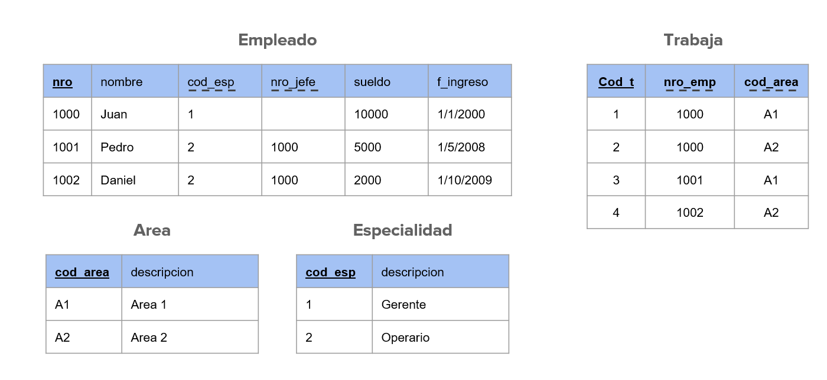
Ejercicio 4 (División)
“Listar el nombre de los empleados que trabajan en todas las áreas de la empresa”
SELECT EM.nro, EM.nombre FROM Empleado EM JOIN Trabaja T ON T.nro_emp = EM.nro GROUP BY EM.nro, EM.nombre HAVING COUNT(*) = ( SELECT COUNT(*) FROM Area);

